Slide 1


Come vengono raccolti e trasformati in valore i dati?
A: Comprendere I modelli di business digitali con la Smart Home Challenge
Notes:
Los temas de esta unidad didáctica se basan en el currículo de DataPro https://www.datapro.education/curriculum-datapro/
y abordan el bloque temático ‘Los datos como moneda’, en particular las competencias:
A.1 Leer los datos como moneda
A.2 Estrategias de minimización de datos
A.3 Reconocer los intereses comerciales y comprender la economía de los datos

Slide 2
ISTRUZIONI PER L’USO DELLE DIAPOSITIVE
Adatta queste diapositive ai tuoi obiettivi.
Le diapositive contengo, tra le alter cose:
  Possibilità d’uso della scheda di Lavoro complementare ‘Scheda di Lavoro DataPro Webgames’
  Suggerimenti di attività da svolgere con il chatbot di IA di DataPro, configurato per non fornire informazioni ed addestrare l’Intelligenza Artificiali (e quindi per proteggere I nostril dati). Risponde esclusivamente a domande sobre questo tema: https://datapro.cyber-geiger.com/
  Il nostro gioco online ‘Smart Home Challenge’, che serve per consolidare quanto appreso: https://dataprogames.ph-freiburg.de/smarthome-challenge/
→ Consigliamo di provare prima il gioco online, per testare la sua compatibilità con la propria rete wifi (larghezza di banda, blocco di determinati siti web) e leggere la guida al gioco corrispondente.
Le riflessioni sugli obiettivi di apprendimento di questa unità si basano sul programma didattico di DataPro e mirano soprattutto a trasmettere le competenze del blocco A: La monetizzazione dei dati
Troverete ulteriori informazioni generali, anche sugli obiettivi di apprendimento indicati, nel relativo programma didattico (Sillabo): A - Comprendere i modelli di business digitali - Smart Home Challenge

Slide 3
PANORAMICA DELLA LEZIONE
Proponiamo, in base alla sequenza delle diapositive, il seguente svolgimento della lezione, che può ovviamente essere modificato:
Introduzione: brainstorming sull’Internet of Things (Internet delle Cose, IoT) in classe
Attività di gruppo 1: prima attività della scheda, sulle autorizzazioni relative ai dati delle piattaforme digitali. Prima in modo analogico, e poi integrato con il chatbot DataPro (basato sull’intelligenza artificiale conforme alle norme sulla protezione dei dati)
Discussione tra insegnante e studenti: creare un diagramma di flusso basato sull’Attività 1.
Continuazione: si procede con le attività 2 o 3 della scheda di Lavoro
Discussione tra insegnante e studenti: Quali tipi di dati ritenete particolarmente sensibili? Utilizzate dispositivi smart? Cosa fareste se aveste una casa smart?
Consolidamento: giocare al gioco online DataPro “Smart Home Challenge”. Si consiglia ai docenti di consultare prima la Guida al Gioco corrispondente.
Conclusione: riflessione e discussione su ciò che è stato appreso e su ciò che è stato fatto in gruppo
Notes:
A seconda del livello di competenza del gruppo e del fatto che la lezione si svolga in una o due sessioni, è possibile tralasciare le fasi di sviluppo.

Slide 4
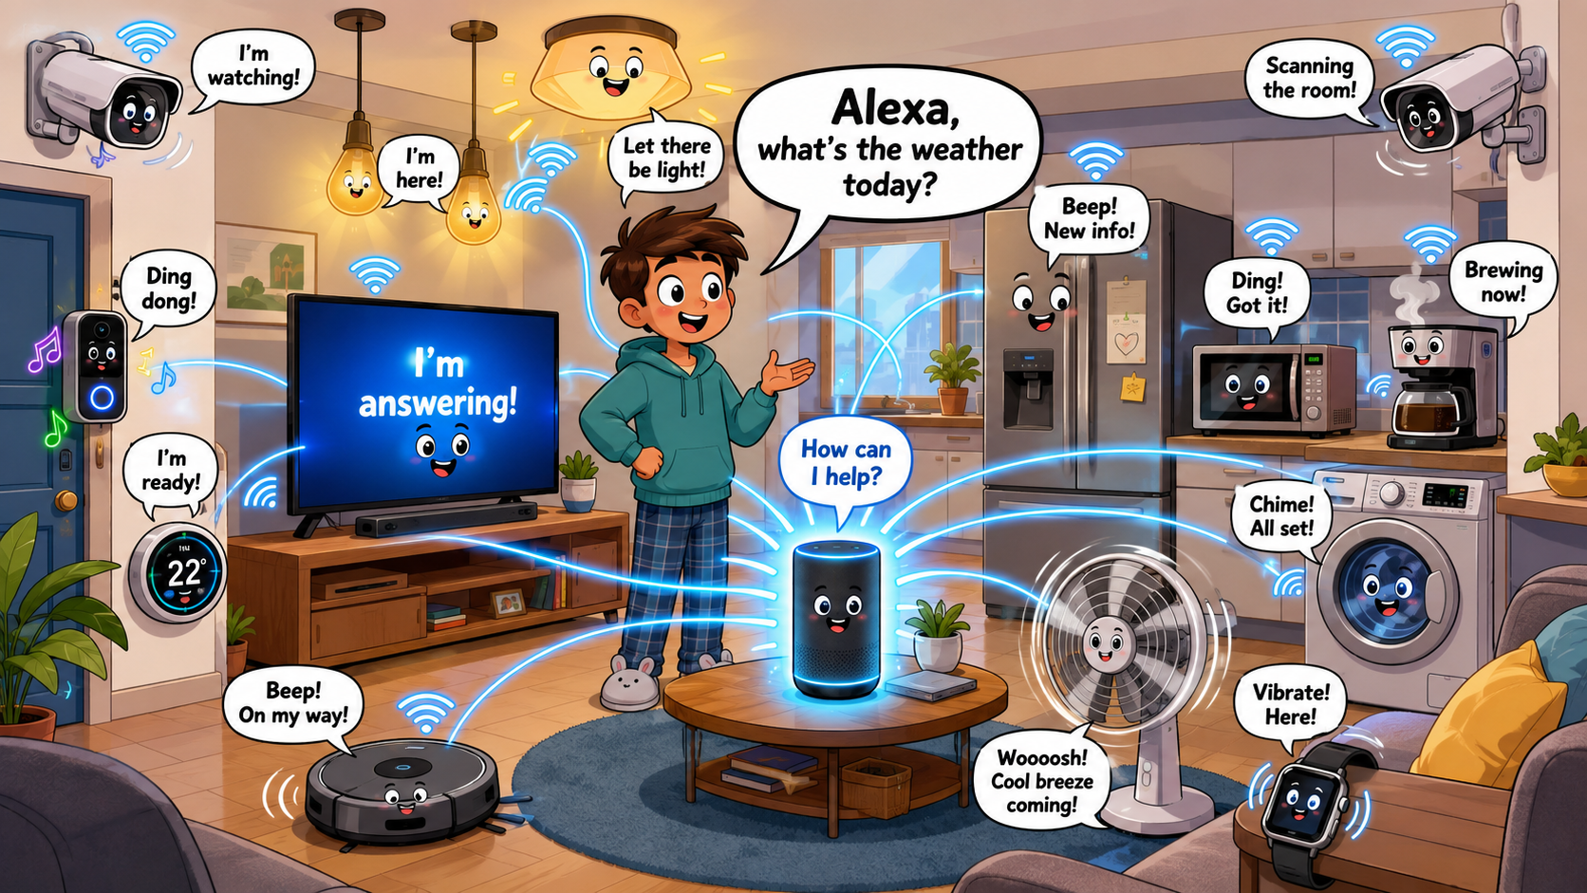
Wow, che intelligente…
Cosa vedi?
Cosa vuole comunicare l’immagine?
Dove potete incontrare questo tipo di dispositivi nella vita di tutti i giorni?
Cos’hanno di speciali questi dispositivi?
Pensa allìattività di gruppo: Quali dati possono raccogliere questi dispositive, e come?
Notes:
Analisi del problema dell’IoT
L'interconnessione nell'Internet delle cose
Raccolta ed elaborazione dei dati non solo tramite smartphone, ma anche tramite diversi dispositivi intelligenti
Quali dati vengono registrati e in che modo?

Slide 5

Attività di gruppo 1: Dati e connessioni di dati
  Attività di gruppo o da fare in coppia [20 min]
  Fase 1: Determinae il flusso di dati
  Scegliete una piattaforma che conoscete o che usate.
  Quali autorizzazioni relative ai dati ha la piattaforma, e quali dati vi condividi volontariamente?
  Se un servizio o prodotto è gratuito, con cosa paghiamo?
Notes:
Gli insegnanti distribuiscono delle schede di due colori diverse prese dai materiali didattici.
Per l’attività A: gli studenti scrivono sulle schede di un colore la piattaforma che desiderano analizzare.
Per l’attività B: sulle schede dell’altro colore indicano, attorno alla piattaforma, le “connessioni dati” (Bluetooth, microfono, fotocamera, rubrica, …)

Slide 6
Istruzioni per le parti A e B dell’Attività di Gruppo 1
  … Como possiamo sapere quali dati condividiamo?
  Case study fatto sul proprio smartphone o tablet
  Android/iOS:
  Impostazioni
  Applicazioni/ Applicazioni e notifiche
  Mostrare tutte le applicazioni/ Muoversi
  Cliccare sulla app
  Permessi
Notes:
Caso studio per le parti A+B dell’attività di gruppo: sul tablet della scuola o sullo smartphone personale degli studenti è possibile verificare, nelle impostazioni del dispositivo, le connessioni dati utilizzate dalle applicazioni.
Gli studenti possono inoltre accedere alle impostazioni specifiche di ciascuna applicazione. È inoltre necessario annotare i dati e le informazioni condivisi in base alla finalità dell’applicazione, come ad esempio foto, video, nomi dei profili, ecc.
! Aunque en la mayoría de los centros existe una prohibición general del uso del smartphone, animamos a realizar el estudio de caso bajo la supervisión del profesorado. Así se puede motivar al alumnado a reflexionar de forma autónoma sobre su manejo de los datos también en el día a día. !

Slide 7
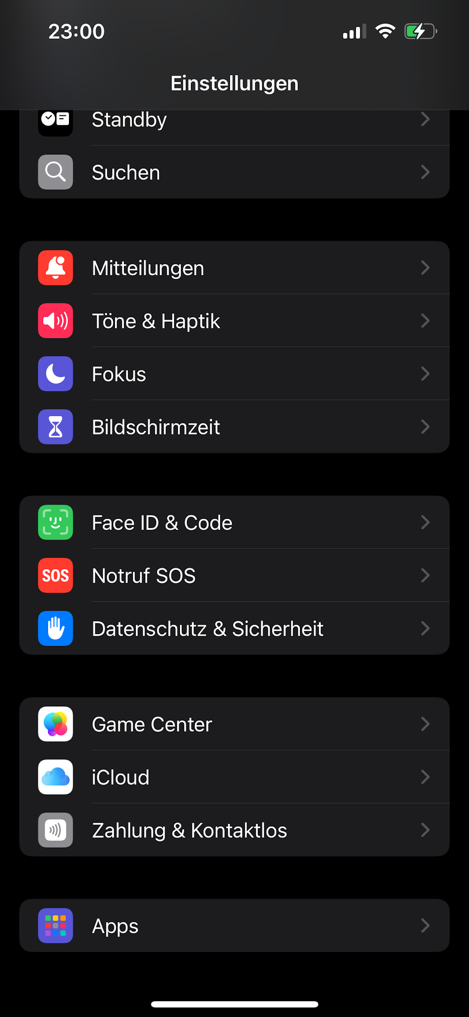
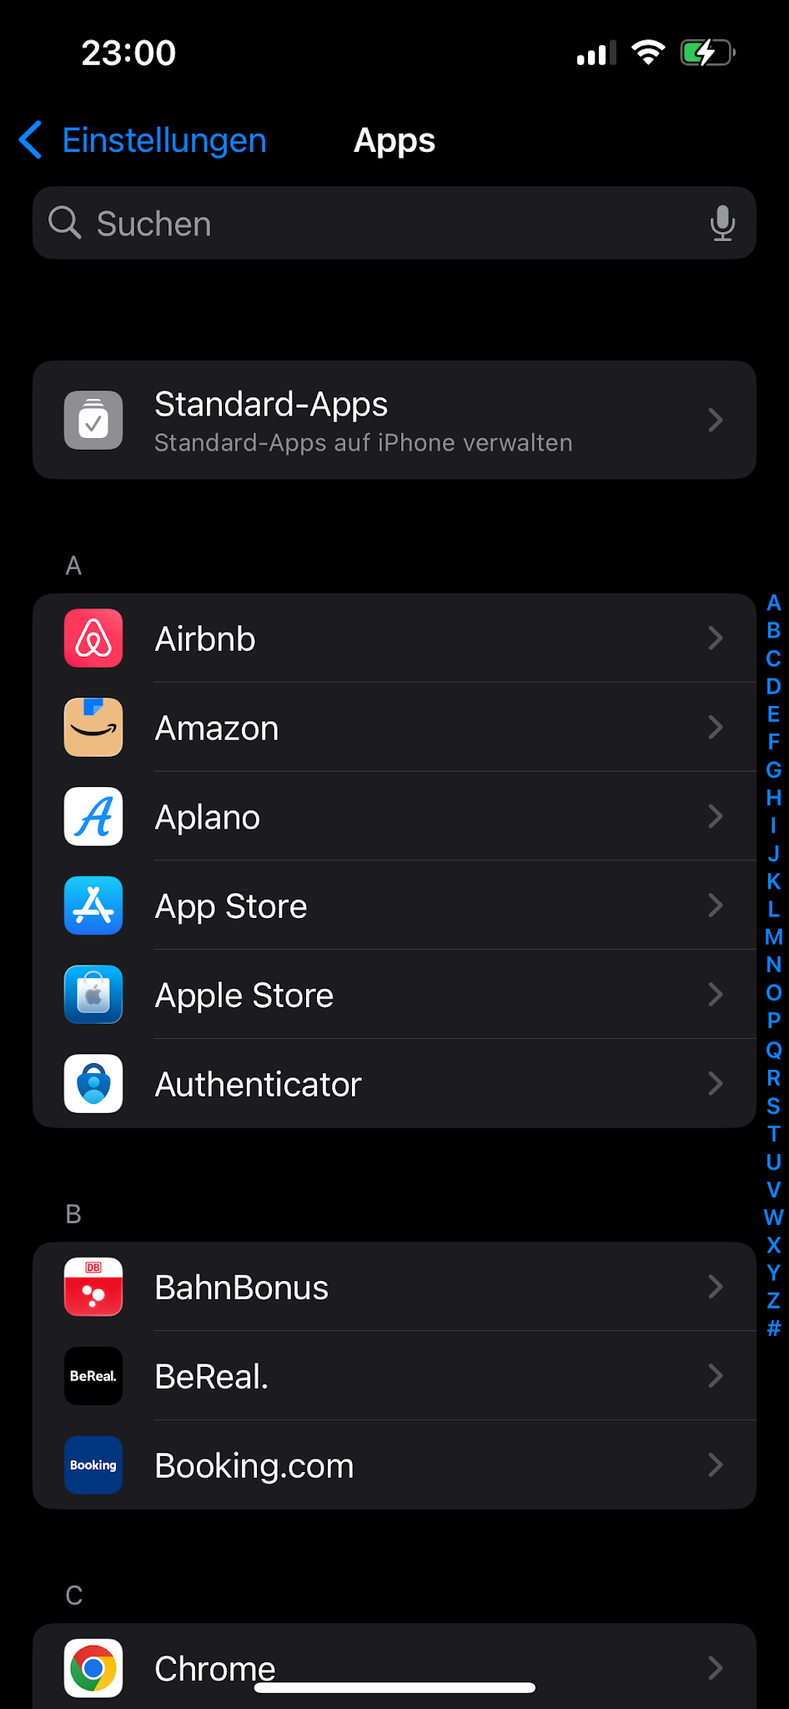
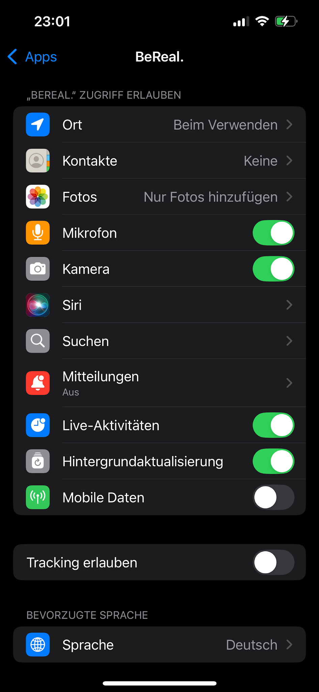
Istruzioni per le parti A+B dell’Attività di gruppo 1.
Notes:
Esempio di caso-studio su un iPhone (Apple)
Sebbene nella maggior parte degli istituti viga un divieto generale sull’uso degli smartphone, incoraggiamo a svolgere il caso-studio sotto la supervisione dei docenti. In questo modo è possibile stimolare gli studenti a riflettere sulla gestione dei dati anche nella vita quotidiana.

Slide 8
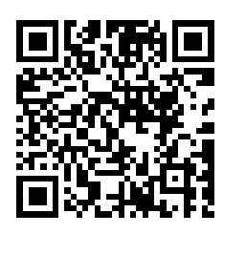

Attività di gruppo 1: Dati e connessione dei dati
  Fase 2: Riconoscere i modelli di business
  Mappa mentale: classificate ora per argomento le schede relative ai tipi di dati. Riflettete su cosa rivelano di voi quei dati e su come le aziende potrebbero utilizzarli per creare un “prodotto”.
  Crea un questionario per il tuo compagno/la tua compagna di gruppo con il ChatBot DataPro. Nelle istruzioni (prompt) dovrebbero essere menzionate le seguenti caratteristiche:
  5 domande a risposta multipla:
    Le risposte si invieranno separatamente (solo tu puoi vederle, non il tuo compagno/a)
    Contenuto del questionario: elencate i tipi di dati delle parti A+B e scoprite come questi si monetizzano
https://datapro.cyber-geiger.com/
Notes:
C: Gli studenti devono ora dedurre, sulla base delle connessioni tra i dati raccolti, quale sia il vero prodotto alla base del servizio. Su cosa si fonda il funzionamento del modello di business? Dati = denaro: quali dati vengono trattati dalla piattaforma e come si trasformano in denaro?
D. Utilizzo ludico degli strumenti digitali: invece di una semplice consultazione finalizzata alla trasmissione di conoscenze, qui si impara in modo creativo come continuare ad apprendere con gli strumenti digitali.
Il DataPro-Agent, il nostro chatbot per la classe conforme alle norme sulla protezione dei dati. Qui gli studenti possono inserire le autorizzazioni relative ai dati raccolti e chiedere come questi possano essere «trasformati in denaro». Il DataPro-Agent rispetta la normativa sulla protezione dei dati e non include le conversazioni nei dati di addestramento. Risponde esclusivamente a domande su argomenti relativi alla protezione dei dati. Per questo motivo è ideale per l’uso in classe. L’ID della conversazione può essere copiato per poter recuperare in seguito la stessa conversazione. Nelle impostazioni della lingua, in alto a destra, è possibile configurare il bot in italiano. → https://datapro.cyber-geiger.com/e
D: a seconda delle dimensioni del gruppo, qui due coppie possono discutere in gruppi di quattro su quali dati utilizzi la piattaforma che hanno scelto, e individuare somiglianze/differenze. Infine, il docente può sottolineare l’elemento comune della «personalizzazione» attraverso la raccolta dei dati (passaggio alla parte successiva della lezione)

Slide 9
Sull’Attività di gruppo 1: schema da mostrare al gruppo
Piattaforma
  … Se un prodotto è gratuito, come lo paghiamo?
  🡪 Il suo ‘costo’ di solito è costituito dalle informazioni che forniamo alla piattaforma
  Fase 3: Diagramma di flusso alla lavagna
  Quali piattaforme avete analizzato? Quali dati condividete? Come vengono trasformati in denaro? Realizzate, come classe, un diagramma di flusso con tutte le fasi intermedie “dai dati al prodotto”.
dati/permessi condivisi
Tipi di prodotto
Notes:
E: con la guida dei docenti, è ora possibile creare un diagramma di flusso alla lavagna. I gruppi riferiscono sulle piattaforme che hanno analizzato, sulle autorizzazioni relative ai dati individuate e sui dati condivisi volontariamente, nonché sui risultati dei questionari creati. Nella diapositiva seguente gli insegnanti troveranno alcuni esempi di diagrammi di flusso. Inoltre, è possibile utilizzare come supporto la scheda di lavoro «I dati come capitale – Modelli di business»: https://www.datapro.education/wp-content/uploads/2025/06/A-AB-Daten-als-Kapital_Worksheet.pdf

Slide 10
Suggerimenti per i docenti: Diagrammi di Flusso
Piattaforma
    Piattaforme: Instagram, TikTok, YouTube, account Google →
    Contenuti condivisi e autorizzazioni concesse: nome del profilo, foto del profilo, posizione in tempo reale, appunti, sincronizzazione con Spotify, account Google, ecc., microfono e fotocamera, foto e video caricati, data di nascita, indirizzo e-mail e numero di cellulare registrati, indirizzo/residenza, “Mi piace” e commenti, contenuti inoltrati/condivisi, ecc.→
    Profilo basato sui dati personali: cosa mi piace, quali sono i miei interessi
    Profilo basato sui dati comportamentali: quando sono online, come interagisco con i contenuti, su cosa clicco, per quanto tempo guardo qualcosa, ecc.
    Profilo basato sui dati di localizzazione: dove mi trovo, dove vado più spesso, quali luoghi ho già visitato; →
    Prodotto digitale: segmenti di pubblico per gli inserzionisti (pubblicità il più possibile personalizzata in base a te, ai tuoi interessi e al tuo comportamento); attenzione/tempo trascorso sulla piattaforma: cosa mi piace e quando trascorro più tempo sulla piattaforma (→ consumo ancora più contenuti → vedo più pubblicità); modello di abbonamento (fruire del servizio senza pubblicità con abbonamenti come ad esempio su Spotify o YouTube, funzioni aggiuntive); fidelizzazione a lungo termine (ad esempio, i contenuti sono perfettamente adattati ai miei gusti, oppure non disdico l’abbonamento perché offre più funzioni)
dati/permessi condivisi
Tipi di prodotti
Notes:
E: Esempio di un possibile diagramma di flusso. Inoltre, è possibile utilizzare come supporto la scheda di lavoro “I dati come capitale - Modelli di business”: https://www.datapro.education/wp-content/uploads/2025/06/A-AB-Daten-als-Kapital_Worksheet.pdf

Slide 11
Variante attività 2: Perfili di dati personalizzati
Attività 2: Quale profilo emerge dai nostri dati? (scheda)
Quale profilo di dati potrebbe avere di voi la piattaforma scelta? Con l’aiuto delle informazioni raccolte sui dati condivisi nell’attività 1, completate il seguente profilo di dati relativo al vostro compagno/alla vostra compagna. Inserite solo le informazioni che lui/lei condivide con le piattaforme digitali. Non annotate informazioni di cui siete a conoscenza ma che non avete ottenuto attraverso il lavoro di gruppo (1).
Notes:
Successivamente, gli studenti possono svolgere un altro esercizio (l’Esercizio 2 o il 3) della scheda di lavoro complementare. A seconda delle dimensioni del gruppo e del tempo a disposizione, è anche possibile passare direttamente alla sezione successiva, “Dispositivi intelligenti”, creando così il collegamento con il gioco online.

Slide 12

In plenaria
Sapevate quali dati condividete sulla piattaforma? Che tipo di dati considerate particolarmente sensibili?
Notes:
Transizione verso l’Internet of Things

Slide 13

Gioco online: Smart Home Challenge
I profili personalizzati non vengono creati su di te solo tramite il tuo smartphone o il tuo portatile. Anche i dispositivi intelligenti raccolgono, archiviano e continuano a elaborare dati, e in questo modo possono arrivare a sapere molto di più su di te.
Immagina di trovarti in una casa intelligente: quali autorizzazioni relative ai dati hanno i dispositivi intelligenti? Quale profilo potrebbe essere creato su di te?
Cosa è più importante per te: la tua privacy, o la possibilità di utilizzare tutte le funzioni del dispositivo intelligente?
https://dataprogames.ph-freiburg.de/
Notes:
Transizione verso il gioco online Smart Home Challenge: https://dataprogames.ph-freiburg.de/
In questa fase gli studenti devono collegare quanto appreso durante i lavori di gruppo a un nuovo argomento (dispositivi intelligenti)
Nota per i docenti: leggete la Game Guide prima di utilizzare il gioco in classe e verificate, se necessario, la compatibilità tecnica con i portatili/tablet della scuola (possibile blocco da parte dell’amministratore, problemi di larghezza di banda della rete Wi-Fi della scuola). Disponibile su https://www.datapro.education/datapro-webgames

Slide 14

Gioco online: Smart Home Challenge
La tua casa intelligente è stata hackerata e non è più possibile accedervi! Trova i dispositivi intelligenti e modifica le loro impostazioni sulla privacy per sbloccare la casa intelligente. In questo modo potrai guadagnare punti nelle categorie “Privacy” e “Comodità” in base alle tue decisioni. Riuscirai ad aprire la casa intelligente?
https://dataprogames.ph-freiburg.de/
Notes:
Nota per i docenti: leggete la Game Guide prima di utilizzare il gioco in classe e verificate, se necessario, la compatibilità tecnica con i portatili/tablet della scuola (possibile blocco da parte dell'amministratore, problemi di larghezza di banda della rete Wi-Fi della scuola)

Slide 15

Conclusione
(in Cerchio/plenaria)
Cosa ho imparato oggi di nuovo sulle connessioni dati?
Cosa mi ha sorpreso?
Quali impostazioni relative ai dati voglio modificare sul mio smartphone?

